Slide 1
ЛУЧШИЕ УНИВЕРСИТЕТЫ МИРА
Подготовила:
Панкова Н.М.,
ассистент кафедры
белорусской культуры и фольклористики
Notes:
Конечно, в понятие «лучший» каждый включает свои компоненты, но существует ряд таких университетов, в которых любой не прочь поучиться. И не обязательно эти ВУЗы попали в пятерку самых-самых именно в этом или предыдущем году по версии какого-либо журнала, сайта и т.д. по тысячи и одному критерию - они просто безмерно популярны во всем мире и заслужили название «самых известных»!

Slide 2
Конечно, в понятие «лучший» каждый включает свои компоненты, но существует ряд таких университетов, в которых хотелось бы пучиться каждому. И не обязательно эти ВУЗы попали в пятерку самых-самых именно в этом или предыдущем году по версии какого-либо журнала, сайта и т.д. по тысячи и одному критерию – они просто безмерно популярны во всем мире и заслужили звание «самых известных»!

Slide 3
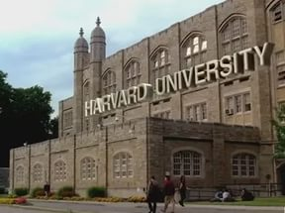
ГАРВАРД
Основан в 1636 как колледж. С 1639 носит имя английского министра, бакалавра искусств Дж.Гарварда (1607-38), эмигрировавшего в Америку и завещавшего колледжу половину своего имущества и библиотеку. Находится в г. Кембридже, близ Бостона (штат Массачусетс). Ещё в начале 19 в. колледж представлял собой по существу привилегированную среднюю школу. Фактическое превращение колледжа в университет произошло в 1-й четверти 19 в., когда к Гарвардскому колледжу были присоединены медицинский (основан в 1810) и юридический (основан в 1817) факультеты.

Slide 4
Оксфордский университет
Основан во 2-й половине 12 в. Состоит из факультетов и 38 колледжей, а также 6 так называемых общежитий — закрытых учебных заведений, не имеющих статуса колледжа и принадлежащих, как правило, религиозным орденам. Все экзамены, как и большинство лекций и лабораторных занятий, организованы централизованно, в то время как колледжи проводят семинары и индивидуальные занятия со студентами.

Slide 5
Кембриджский университет
Кембриджский университет был основан в 1209 году. Является четвертым по времени основания университетом в мире. Находится Кембриджский университет в Великобритании, город Кембридж. Среди подразделений университета есть много колледжей, Кембриджская обсерватория, Кавендишская лаборатория, где было синтезировано более двухсот изотопов.

Slide 6
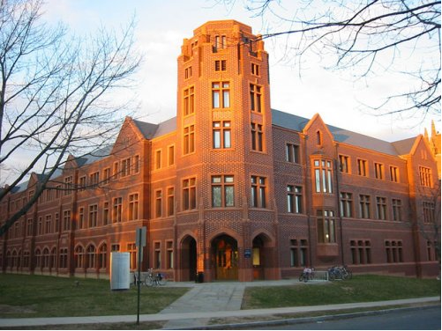
Йельский университет
Йельский университет находится в Нью-Хейвене, одном из старейших городов Новой Англии, в штате Коннектикут. Частный исследовательский университет США. Основан в 1701 году; в него входят 12 подразделений: Йельский колледж, (четырёхлетнее образование, в котором завершается получением степени бакалавра); аспирантура по различным специальностям, включающим точные, естественные и гуманитарные науки, а также 10 профессиональных факультетов, готовящих специалистов в области юриспруденции, медицины, бизнеса, охраны окружающей среды, а также теологов, архитекторов, музыкантов, художников и актёров.

Slide 7
Массачусетский технологический институт
Массачусетский технологический институт — университет и исследовательский центр, расположенный в Кембридже (шт. Массачусетс, США). Среди самых известных подразделений MIT значатся лаборатория Линкольна, лаборатория информатики и искусственного интеллекта, а также школа управления. 77членов сообщества MIT являются лауреатами Нобелевской премии, это рекордный показатель.

Slide 8
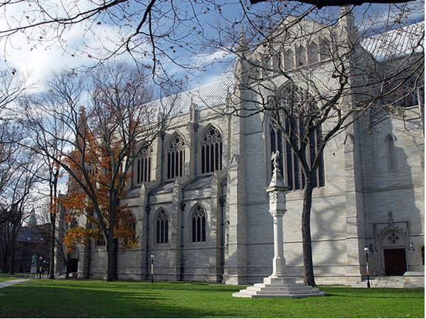
Принстонский университет
Крупный учебный и научный центр США. Находится в городе Принстон, штат Нью-Джерси. Образование в Принстоне — это уникальное сочетание искусств и наук, ориентированных на исследования. Несмотря на то, что каждый факультет имеет свои собственные требования, все студенты должны прослушать определенное количество курсов, которые выходят за рамки их узкой специализации и позволяют получить универсальные знания и навыки. Студенты всех специальностей должны прослушать минимальное количество курсов по литературе и искусству, истории, социологии, эпистемологии и когнитивности, этике и морали, естествознанию, науке и технологии, иностранному языку.

Slide 9
Стэнфордский университет
Основан в 1891 году калифорнийским губернатором и железнодорожным предпринимателем Леландом Стэнфордом. Университет разделен на несколько частей: факультет бизнеса, юриспруденции, медицинский и технический факультеты. Стэнфордский университет находится недалеко от города (60 км южнее) Сан-Франциско, в сердце Кремниевой долины, штат Калифорния, США. Входит в научно-промышленный территориальный комплекс (так называемый Стэнфордский научно-исследовательский парк). В составе университета организована Стэнфордская летняя школа нейроэкономики.

Slide 10
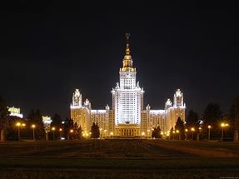
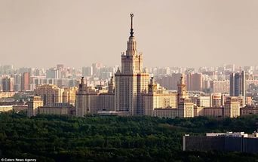
Московский государственный университет им. М.В. Ломоносова
Московский государственный университет им. М.В. Ломоносова является первым и старейшим классическим университетом России. Отцом-основателем и спонсором его был граф Иван Шувалов. Он представил императрице Елизавете Петровне проект постройки здания 7 мая 1755 года. 25 мая того же года вышел указ о создании университета в Аптекарском доме у Воскресенских ворот.

Slide 11
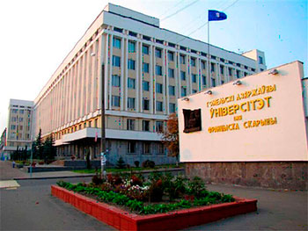
Гомельский государственный университет им. Ф. скорины
История Гомельского государственного университета им. Ф. Скорины начинается с 1929 года, когда постановлением ЦИК БССР было принято решение об открытии в Гомеле агропедагогического института. Выполняя это постановление, Коллегия Народного комиссариата образования БССР 7 мая 1930 года приняла решение о профилировании Гомельского института по трем направлениям – социально-историческому, литературно-лингвистическому и физико-техническому. До 1933 года институт вел подготовку учителей для школ с двухгодичным сроком обучения. В 1933 году он был преобразован в педагогический институт с трехлетним сроком обучения. Через год институт был реорганизован в вуз с четырехлетней программой обучения, предусматривавшей подготовку преподавателей математики, физики, химии и природоведения. 5 марта 1939 года Указом Президиума Верховного Совета БССР институту присвоено имя прославленного летчика В.П. Чкалова. 14 марта 1969 года Гомельский педагогический институт преобразован в Гомельский государственный университет
За большие достижения в изучении и научном исследовании культурного наследия белорусского народа, культурно-просветительной деятельности крупнейшего гуманиста эпохи Возрождения, восточнославянского и белорусского первопечатника Франциска Скорины Постановлением Совета Министров БССР от 29 ноября 1988 года университету было присвоено его имя.

Slide 12
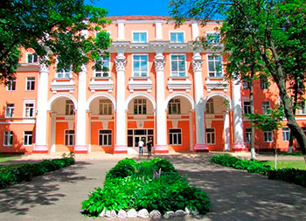
Сегодня Гомельский государственный университет им. Ф. Скорины – крупнейший научно-исследовательский и учебный центр, по праву получивший признание у отечественной и мировой научной общественности. Старейший вуз региона стал настоящим интеллектуально-культурным ядром Белорусского Полесья.
Научный потенциал ГГУ им. Ф. Скорины достаточно солидный. Общая численность работающих – 1458 человек, в том числе профессорско-преподавательский состав (ППС) (без совместителей) – 678. В числе ППС и научных работников 41 доктор наук, 32 профессора, 249 кандидатов наук, 205 доцентов. Среди докторов наук 4 члена-корреспондента НАН.

Slide 13
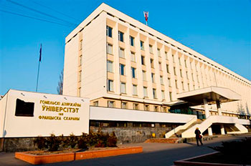
Факультеты университета
Биологический факультет
Геолого-географический факультет
Исторический факультет
Математический факультет
Факультет иностранных языков
Факультет психологии и педагогики
Факультет физической культуры
Физический факультет
Филологический факультет
Экономический факультет
Юридический факультет

Slide 14
Спасибо за внимание!

